Slide 1
Bemutatkozás

Slide 2
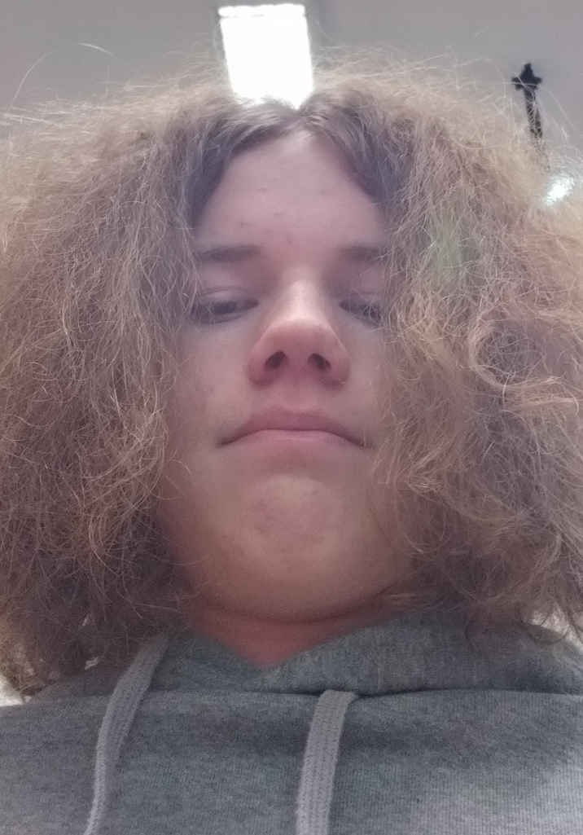
Szabó Levente
17 éves vagyok, szabadidőmben szeretek videójátekokkal játszani, kint lenni a levegőn. Kedvenc videójátékom a Geometry Dash, az udvaron a kutyámmal szoktam játszani, meg szoktam néha motorozni kint az utcán. Weboldal szerkesztés és a programozás az amit el tudok képzelni munkámként a jövőben. Dunakeszin élek. A Dunakeszi Széchenyi István Általános Iskolát végeztem el.

Slide 3
Erősségeim
Gyengeségeim
Tanulás
Olvasás
Felelés
Főzés

Slide 4
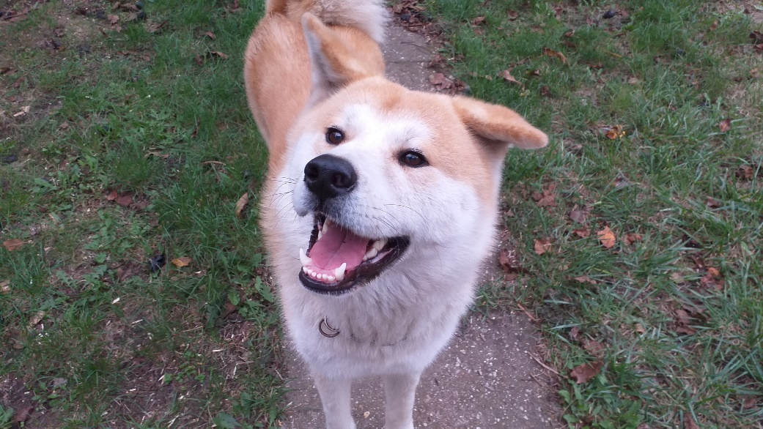
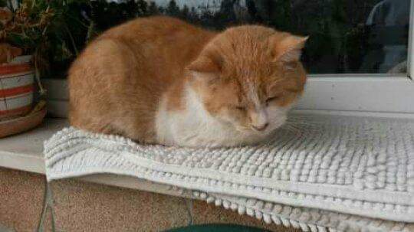
Van egy kutyám: Yuki
Volt egy macskám: Prézli

Slide 5
Köszönöm szépen a figyelmet!

